Slide 1
Sejm i senat

Slide 2
Polski parlament
Parlament – władza ustawodawcza
Zadanie: tworzenie prawa regulującego życie społeczeństwa, określanie zasad działania organów państwa oraz powoływanie osób na urzędy państwowe.
Jednoizbowy
Dwuizbowy (Polska)

Slide 3
Sejm – niższa izba polskiego parlamentu (460 posłów)
Senat – wyższa izba (100 senatorów)
Zasada przedstawicielstwa

Slide 5
Funkcjonowanie sejmu i senatu
Decyzje podejmowane są większością głosów (w głosowaniu co najmniej połowa osób musi brać udział)
Pracami obu izb kierują marszałkowie: marszałek sejmu i senatu
Kadencja posłów i senatorów trwa 4 lata
Na czas urzędy posłom i senatorom przysługuje immunitet (izba w której zasiadają musi zgodzić się na postawienie go przed sądem, czy aresztowanie)
Posłowie i senatorowie należą do partii politycznych

Slide 6
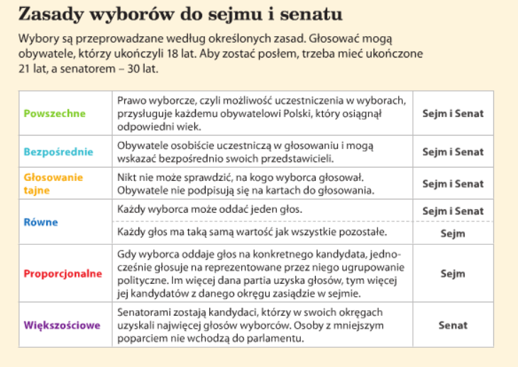

Slide 7
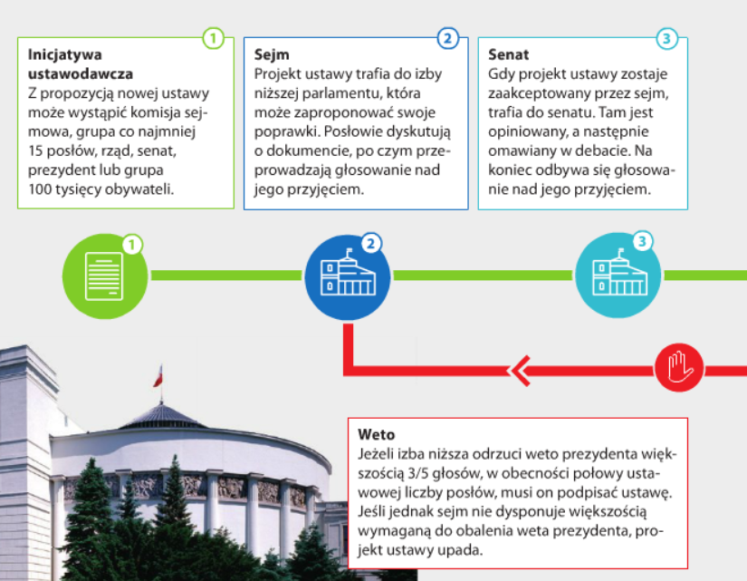
Jak uchwala się ustawę?

Slide 9
